Slide 1
Қазақстанның орманды дала зоналары

Slide 2
Жоспар:
1. Топырақтану ғылымы туралы жалпы түсінік
2. Қазақстандағы топырақ жамылғысының типтері
3. ТМД территориясының топырақтарын географиялық аудандастырылуы

Slide 3
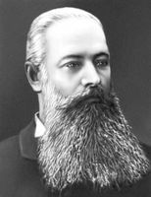
Топырақтану
Топырақтану - топырақ жамылғысын зерттейтін ғылымы - жас ғылым. Оның негізін салған XIX ғасырдың 80-жылдары орыс ғалымы В. В. Докучаев - топырақтың табиғи және тарихи дене екенін анықтады.

Slide 4
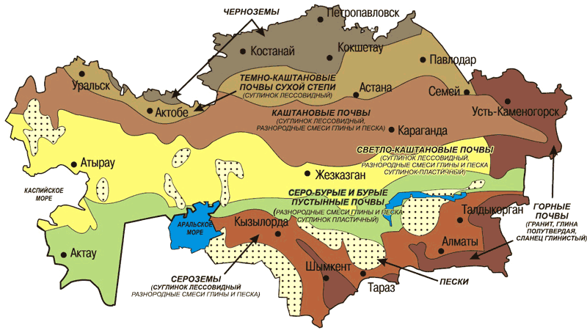
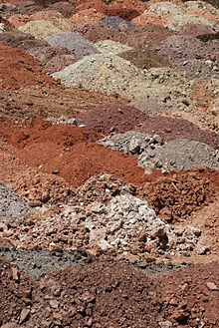
Қазақстандағы топырақ жамылғысының типтері
Қазақстан территориясы үлкен болғандықтан, оның топырақ жамылғысы күрделі және әр түрлі. Топырақ жамылғысының зоналар бойынша таралғаны айқын байқалады.

Slide 5
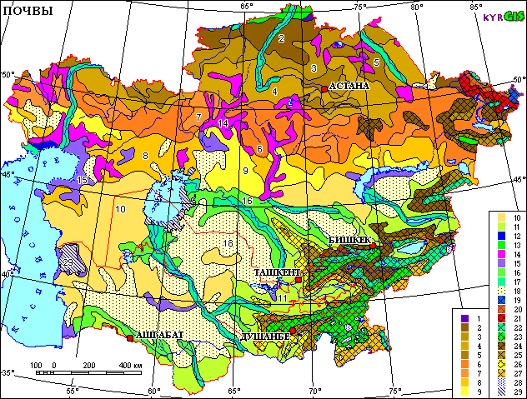
Негізінен үш топырақ зоналарына бөлінеді:
қара топырақты зона (52° с.е. солтүстігінде)
Қара-қоңыр топырақты зона (52°-48° с.е. аралығында)
қоңыр, сұр-қоңыр топырақты зона (48°с.е. оңтүстігінде)

Slide 6

Қара топырақ
Қара топырақты зона республиканың солтүстігінде тараған. Бұл зона Солтүстік Қазақстан облысын түгелімен, Қостанай облысының көп жерін, Ақмола, Павлодар, Ақтөбе, Батыс Қазақстан облыстарының солтүстік бөліктерін камтиды. Республика аумағының 25,5 млн гектар жерін (9,5%-ын) алып жатыр. Қара топырақты зона үш зона аралығына бөлінеді: сілтісізденген қара топырақ - орманды дала табиғат зонасының оңтүстігінде аз ғана бөлігін алып жатыр; кәдімгі қара топырақ және оңтүстіктегі қуаң даланың қара топырағы - дала зонасына тән. Құнарлылығы жағынан алдыңғы екі өңірдің топырақ құрамында гумусы (қара шіріндісі) мол (6-8%) қара топырақ орын алса, оңтүстігінде қара топырақтың қара шіріндісі аздау (4-6%) келеді. Қара топырақты зона ылғалмен қамтамасыз етілген жазық далада тараған, республиканың негізгі астық өндіретін алқабы саналады.

Slide 7

Қара топырақты зона
Қазақстанның жазық бөлігі аумағының 86%-ын алып жатыр, жазық бөлігінде ең көбі: қара топырақ.
Қара топырақты зона республиканың солтүстігінде тараған. Бұл зона Солтүстік Қазақстан облысын түгелімен, Қостанай үлкен бөлігін, Ақмола, Павлодар облыстарының солтүстік жерін қамтиды.
Аумағы: 25,5 млн гектар жерін (9,5 %)

Slide 8
Қара қоңыр топырақ зонасы
Қара қоңыр топырақ зонасы қара топырақтың оңтүстігінде орналасқан. Бұл Орталық Қазақстанның көп жерін, Каспий маңы ойпатының солтүстігін, Шығыс Қазақстан облысының жазықтарын алып жатыр.
Бұл – республиканың оңтүстік дала (тым құрғақ далалы) және шөлейтті алқаптарын алып жатқан зона. Оның жусаны мол, жайылымы жұтаң жерлер.
Ауданы: 120 млн гектар жерін (44%)

Slide 9
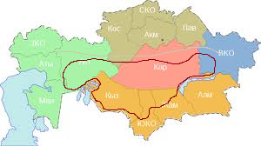
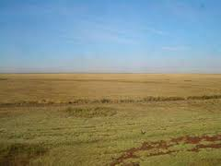
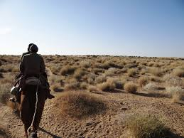

Slide 10
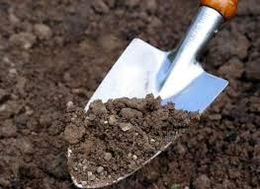
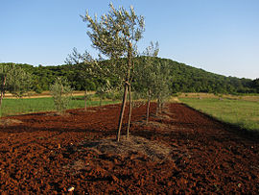
Қоңыр және сұр қоңыр топырақ жамылғысы
Қазақстанның оңтүстік бөлігін түгел камтыған.Құнарлығы көп емес, сондықтан онда негізінен мал шаруашылығымен айналысады. Бұл өңірде суармалы егіс қана тиімді.

Slide 11
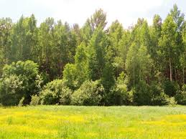
Жазық алқаптардың топырағы
Қазақстанның жазық аймақтарында (ауданы 235 млн. га; 89%)
солтүстіктен оңтүстікке қарай мынадай топырақ белдемдерi кездеседi:
Республиканың қиыр солтүстігін орманды дала белдемi алып жатыр.
Батыс Сiбiр ойпатында орналасқандықтан жер бетi жазық, ойпатты, сондықтан орманның шайылған сұр топырағы мен шайылған сiлтiсiзденген қара топырағы тән.
Ауданы 400 мың га;

Slide 12
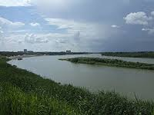
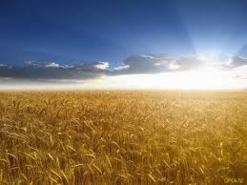
Даланың қара топырағы
Бұл аймақтың топырақтары құнарлы, негiзiнен жаздық бидай егiледi. Қалған жерлерiн орман, шабындық пен жайылымдар алып жатыр.
Осы белдемнен оңтүстікке қарай даланың қара топырақты белдемi (Жалпы Сырттан Ертiс өңiрi жазықтығына дейiн 2000 км-ге созылған) жалғасып жатыр. Бұның 15 млн. гектары жыртылған жерлер, негiзiнен астық дақылдары егiледi.
Ауданы:25,7 млн. гектар;

Slide 13
Сұр және таулы-шалғынды топырақ
Ол биік таулы аймақтың топырағы республиканың оңтүстік-шығысын алып жатыр.
Тянь-Шань тау етектерінде негізінен сұр, ал Алтай таулары етектерінде таулы-шалғынды топырақ (ашық қара-қоңыр) таралған
Аумағы 37 млн. гектар, жерін (14%)

Slide 14
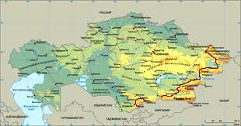
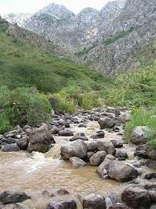
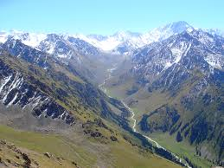
Сұр және таулы-шалғынды топырақ

Slide 15
ТМД территориясының топырақтарын географиялық аудандастырылуы
ТМД елдерінің негізгі бөлігі мұхиттардан алыс, ішкі құрлықта орналасқан. Ресейден басқасының жер көлемдері аса көп емес. Терістік жарты шардың бұл бөлігінде құрлық секторында терістіктен оңтүстікке қарай кездесетін, яғни Арктикалық тундрадан бастап оңтүстіктегі құрғақ шөлдермен қатар ылғалды субтропикалық зоналық топырақтарға шейін түгел кездеседі. Топырақ түзуші факторлар зоналық тәртіпке бағынып, ретімен тарағандықтан, осы факторлардың әсерінен топырақ та осы тәртіпке бағынады.

Slide 16
Назарларыңызға рахмет!!!

